Slide 1
Europäischer Gerichtshof
VON KING LUKA UND KING STEF

Slide 2
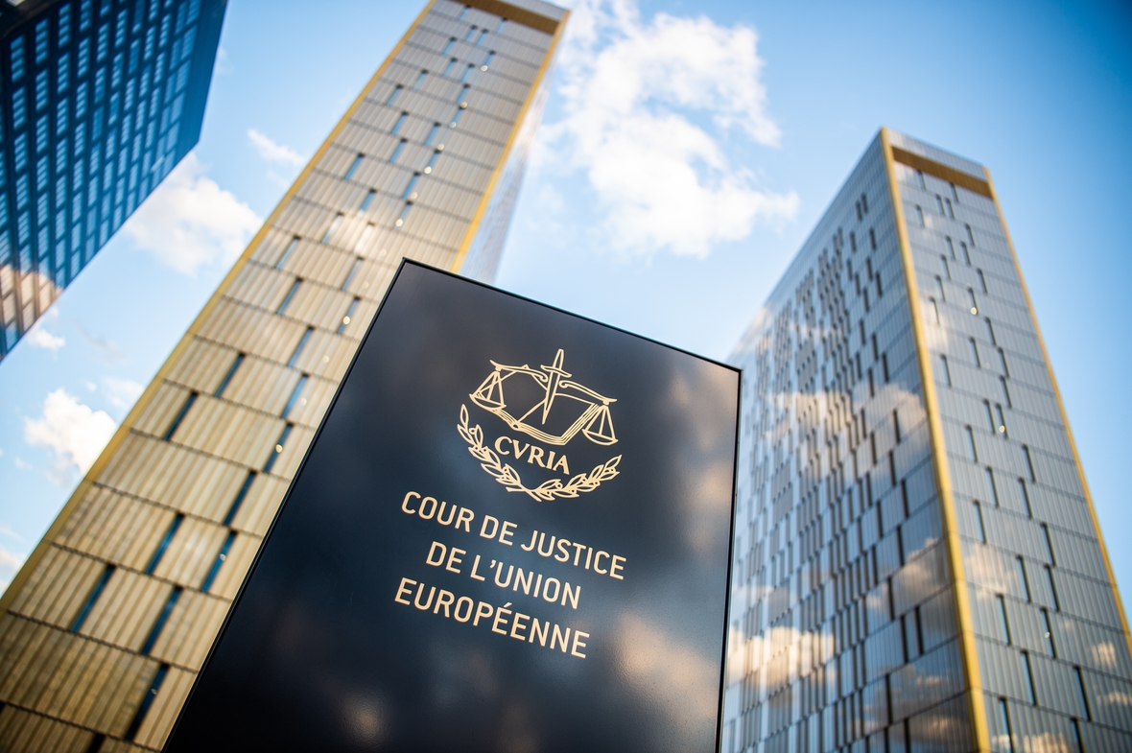

Slide 3
Inhaltsverzeichnis
Allgemeine Informationen
Geschichte des europäischen Gerichtshof
Aufgabe und Funktionsweise des europäischen Gerichtshofs (EuGH)?
Wichtige Verfahrensarten
In welchem Verhältnis steht diese Institution zu den anderen Institutionen?
Wie viel Macht hat das Europäische Gerichtshof?
Aktuellstes Gerichtsverfahren
Quellenangaben

Slide 4
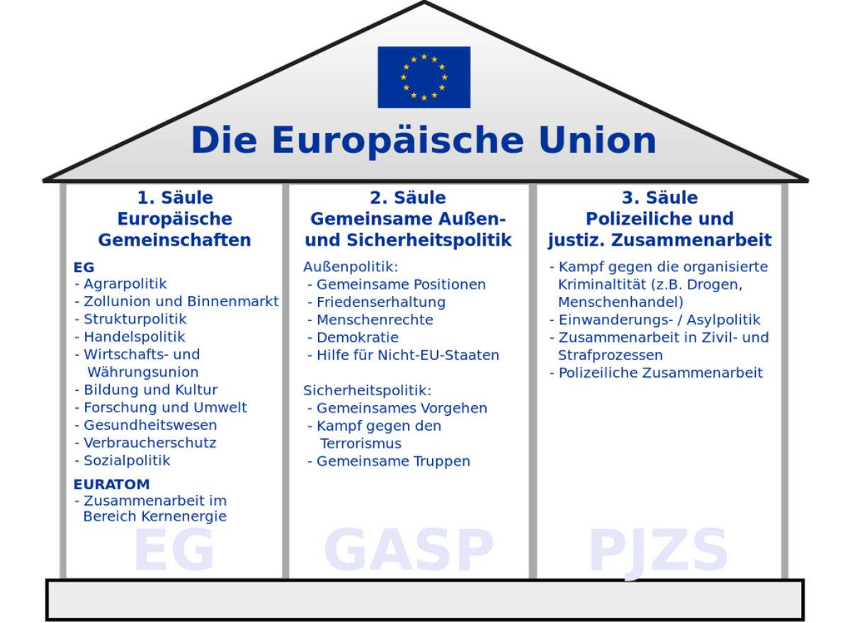
3 Säulen der Europäischen Union
Maastrichter Vertrag

Slide 5
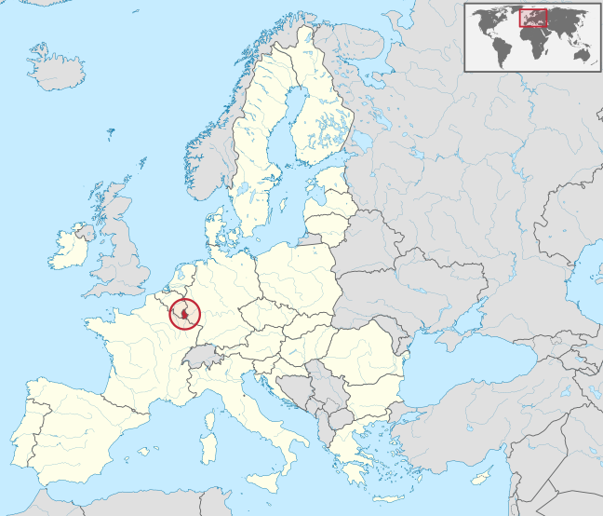
Allgemeine Informationen
Dezentralisiert
Rechtsprechungsorgan der EU (Judikative)
Kontrollinstanz für EU-Recht
Einhaltung des Unionsrechts bei Mitgliedstaaten

Slide 6
Geschichte des Europäischen Gerichtshof
1952 - Gründung des EuGH durch Vertrag zur Gründung des EGKS
1953 - Beginn der Arbeit des EuGH. zunächst für Streitigkeiten innerhalb des EGKS- Vertrags zuständig
1957 - Zuständig für Streitigkeiten aufgrund der EWG, EAG und EURATOM
1989 - Gründung des Gerichts Erster Instanz → zur Entlastung des EuGH

Slide 7
Geschichte des Europäischen Gerichtshof
2004 bis 2016 - Existenz des Gerichts für öff. Dienst und Rechtsstreitigkeiten zwischen der EU und ihren Bediensteten
2009 - Vertrag von Lissabon → EGKS Vertrag läuft aus
1999- Erste Frau, Fidelma Macken aus Irland, wird Richterin am EuGH
2000- Erste deutsche Richterin, Ninon Colneric, wird am EuGH ernannt

Slide 8
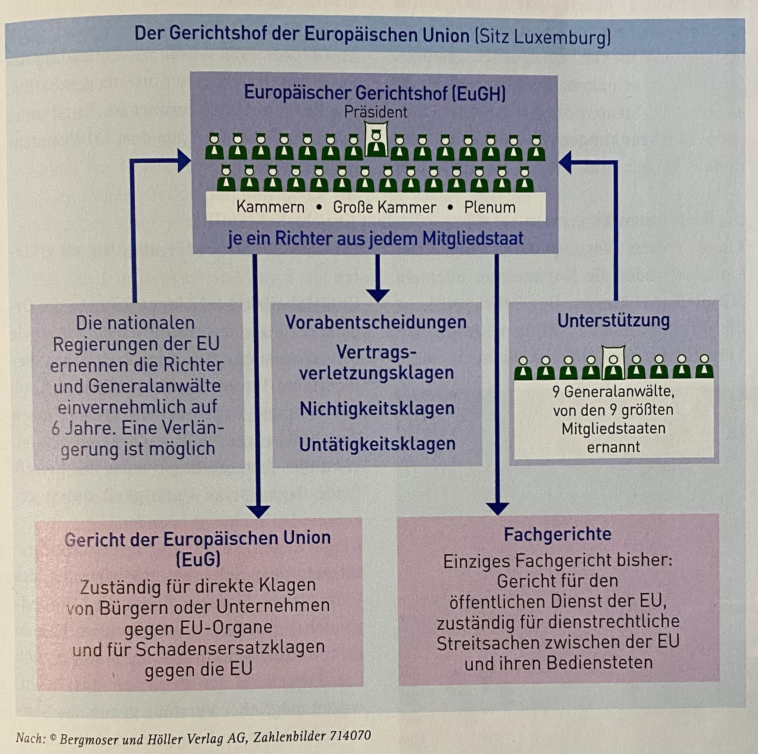
Aufgabe und Funktionsweise des EuGH

Slide 9

Gerichtshof (als höhere Gericht)
je ein Richter je Mitgliedstaat
nicht alle Richter befassen sich mit jedem Fall
in Kammern (3-5 Richter) unterteilt
große kammer 13 Richter
richter werden auf 6 jahre von den mitgliedstaaten ernannt
Anzahl der Richter zeigt wie schwierig ein Fall ist
von Generalanwälten unterstützt
Generalanwalt nimmt an Mündlichen Verhandlungen teil
schlägt in den Schlussanträgen ein unparteiische Lösung des Falls bevor sich die Richter entscheiden
weitere Aufgabe Fragen nationaler Gerichte zur Auslegung des Unionsrechts zu beantworten, damit alle nationalen Gerichte das Unionsrecht einheitlich anwenden
Rechtsstreitigkeiten entscheiden

Slide 10
Gerichtshof (als höhere Gericht)
EU Recht vor nationalem Recht (Vorabentscheidungsverfahren)
Gemeinschaftsrecht
bsp. Verbraucherschutz und Rechte von Frauen im Arbeitsleben gestärkt
ohne Beschränkung in anderen EU Staaten studieren
öffnung der Märkte anderer EU-Mitgliedstaaten für weitere Produkte und Dienstleistungen
Rechte beim Reisen aufgebessert
dazu noch Gericht erster Instanz für EU-Beamtenrecht begründet (1988)

Slide 11
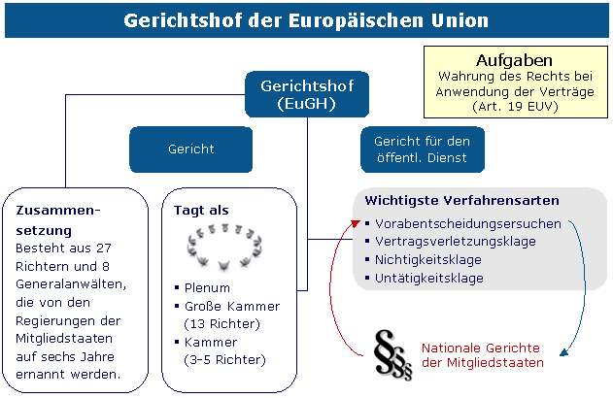

Slide 12

Gericht
Aufgabe (zusammen mit dem Europäischen Gerichtshof) der Wahrung des Rechts bei der Auslegung und Anwendung der Gründungsverträge durch die Gemeinschaftsorgane und die Mitgliedstaaten. In dieser Hinsicht ist das EuG für Klagen von natürlichen und juristischen Personen gegen Gemeinschaftsorgane sowie für Rechtsmittel gegen Entscheidungen des Gerichts für den öffentlichen Dienst zuständig

Slide 13
Wichtigsten Verfahrensarten beim EuGH
- Art. 258 ff. bei AEUV (Vertrag über die Arbeitsweise der EU)
- Vertragsverletzungsverfahren (Art. 258 ff.)
- Nichtigkeitsklage (Art. 263 ff.)
- Vorabentscheidungsverfahren (Art. 267)

Slide 14
Vertragsverletzungsverfahren
- Vertragsverletzung von EU-Mitgliedstaaten
—> Ein Mitgliedstaat setzt nicht oder nicht rechtzeitig eine Richtlinie um
- Einleitung durch EU Kommission oder eine Mitgliedstaat auf einen anderen Mitgliedstaat
- Kann zu finanziellen Sanktionen führen, wenn der Staat nach dem Urteil der Verpflichtungen immer noch nicht nachkommt

Slide 15
Nichtigkeitsklage
- Einleitung von EuGH
- Überprüfung der Rechtmäßigkeit der Rechtsakte
—> von den Einrichtungen, Organen und einzelnen Mitgliedstaaten der EU
EuGH kann die Rechtsakte aufheben, wenn die Rechtsakte gegen das Recht der EU verstößt

Slide 16
Vorabentscheidungsverfahren
Macht ca. 50% der Verfahren des EuGH aus
Klärung der nationalen Gerichte der EU Mitgliedstaaten die Fragen zum EU-Recht
Soll die unterschiedliche Auslegung und Anwendung des EU-Rechts zu verhindern
Eine Einheitlichkeit verschaffen

Slide 17
Wie viel Macht hat das Europäische Gerichtshof?
EugH | Nationale Verfassungsgerichte
EuGH prüft, alles was die Institutionen der EU zu verantworten insbesondere EU-Grundrechtecharta schutz der Bürgerinnen und Bürger durch EuGH, da man den nur sehr schwer verändern kann | Bundesverfassungsgericht prüft alles, was die deutschen Hoheitsträger zu verantworten haben am Maßstab des Grundgesetzes

Slide 18
Fazit
nationale Gerichte werden nicht entmachtet
es gibt ein Zusammenspiel von EuGH mit den nationalen Gerichten
Nationale Gericht nehmen veränderte Rolle ein

Slide 19
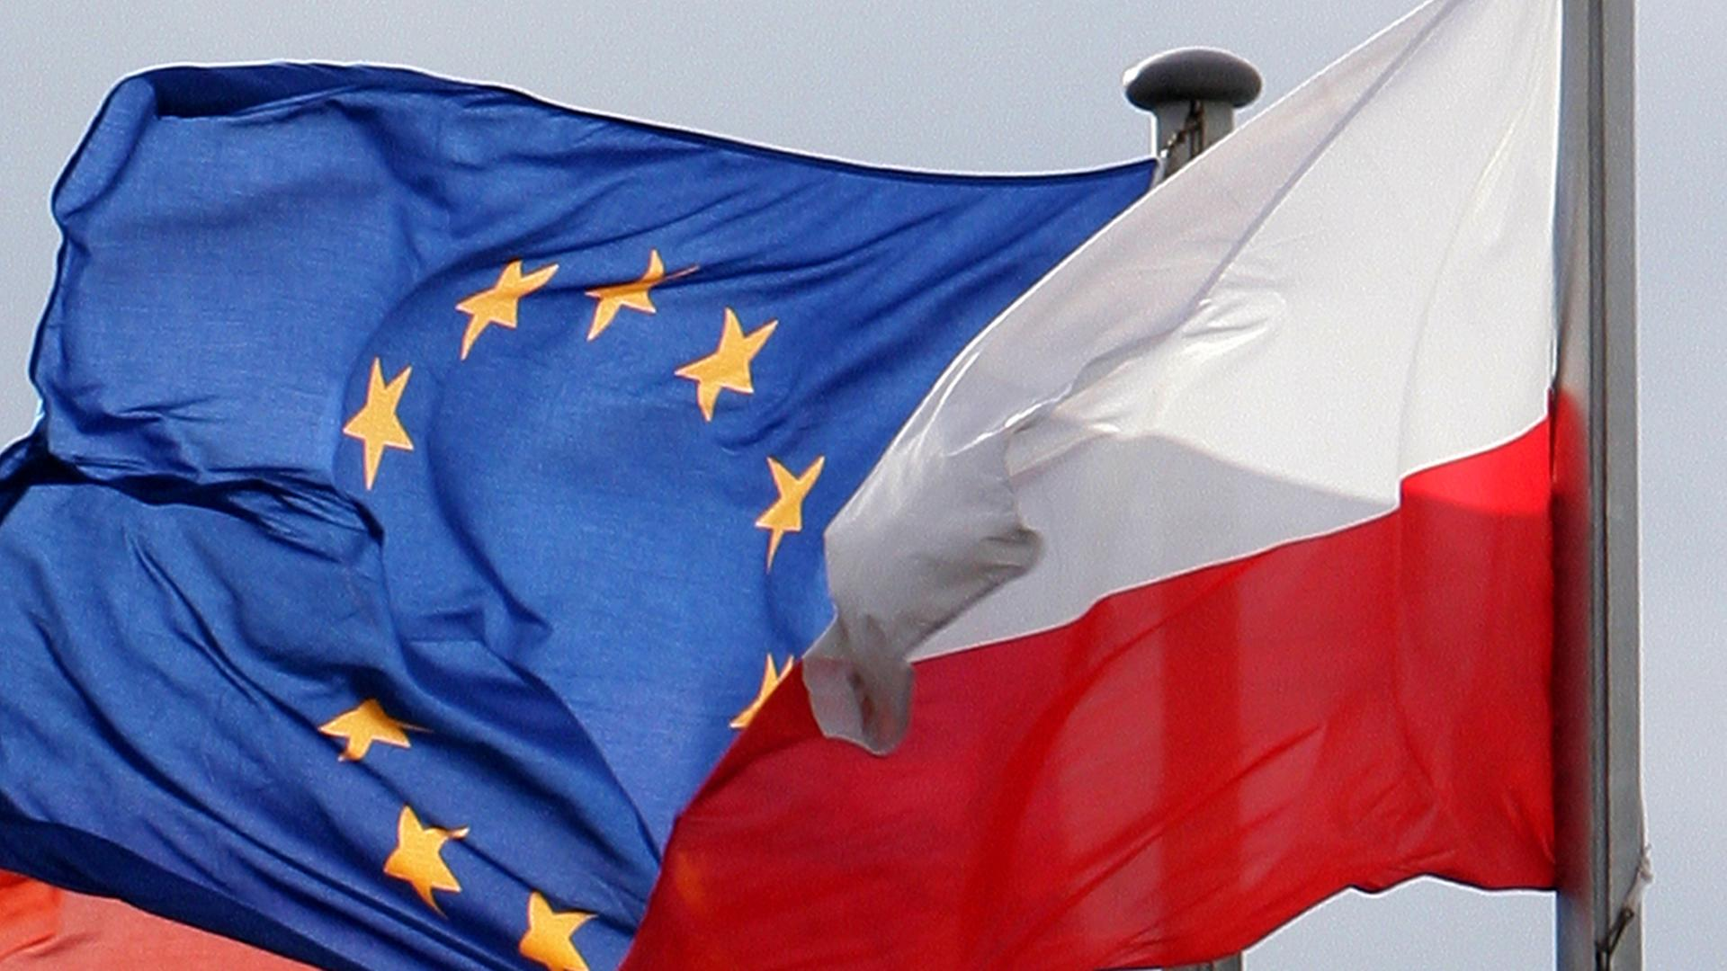
Bekannte Gerichtsverfahren
-Polnische Justizreform
-Disziplinarkammer
-Millionen Geldstrafe
-Airbnb
-Verbot Rechtens
-Israelische Siedler Siegel
-Siegel Pflicht

Slide 20
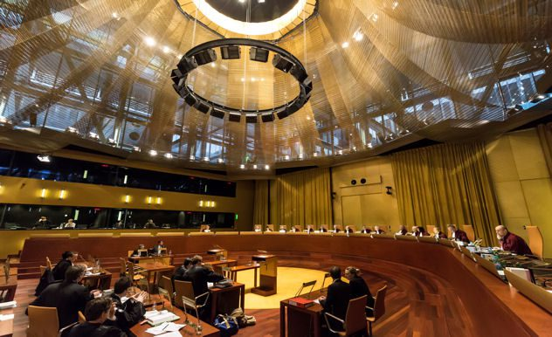

Slide 21
. Quellenangaben
https://european-union.europa.eu/institutions-law-budget/institutions-and-bodies/search-all-eu-institutions-and-bodies/court-justice-european-union-cjeu_de (Abgerufen am 20.10.2023)
https://curia.europa.eu/jcms/jcms/j_6/de/ (Abgerufen am 20.10.2023)
https://de.wikipedia.org/wiki/Europ%C3%A4ischer_Gerichtshof (Abgerufen am 20.10.2023)
https://www.bundesregierung.de/breg-de/schwerpunkte/europa/eugh-kurz-erklaert-353942 (Abgerufen am 20.10.2023)
https://www.coe.int/de/web/portal/organisation-des-egmr (Abgerufen am 20.10.2023)
https://www.spiegel.de/ausland/eugh-polen-verstoesst-mit-justizreform-von-2019-gegen-europaeisches-recht-a-92193896-a9e4-459a-84cc-477d2be27f06 (Abgerufen am 20.10.2023)
https://curia.europa.eu/jcms/upload/docs/application/pdf/2023-06/cp230089de.pdf (Abgerufen am 20.10.2023)
https://www.youtube.com/watch?v=spHsApoOE-s (Abgerufen am 20.10.2023)
https://www.ibau.de/akademie/glossar/gemeinschaftsrecht/ (Abgerufen am 20.10.2023)
https://curia.europa.eu/jcms/upload/docs/application/pdf/2023-06/cp230089de.pdf (Abgerufen am 1.11.2023)

